Slide 1
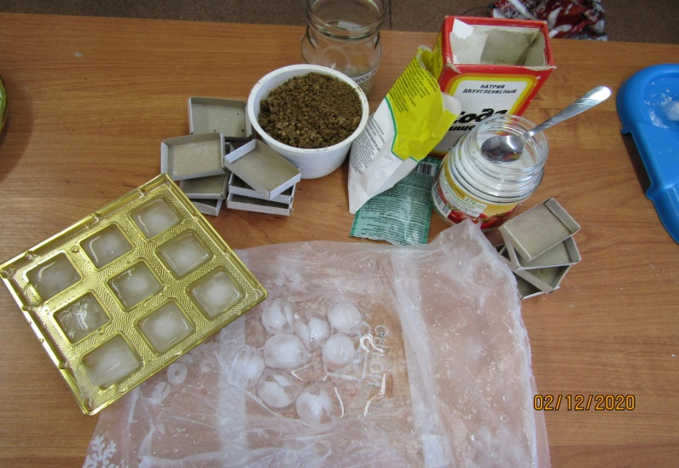
Влияние различных веществ на скорость таяния льда (этап 2)
МОУ Брейтовская СОШ
Опыт №1
Выполнила: команда «Молния»
Руководитель: Хорошулина Т.М.

Slide 2
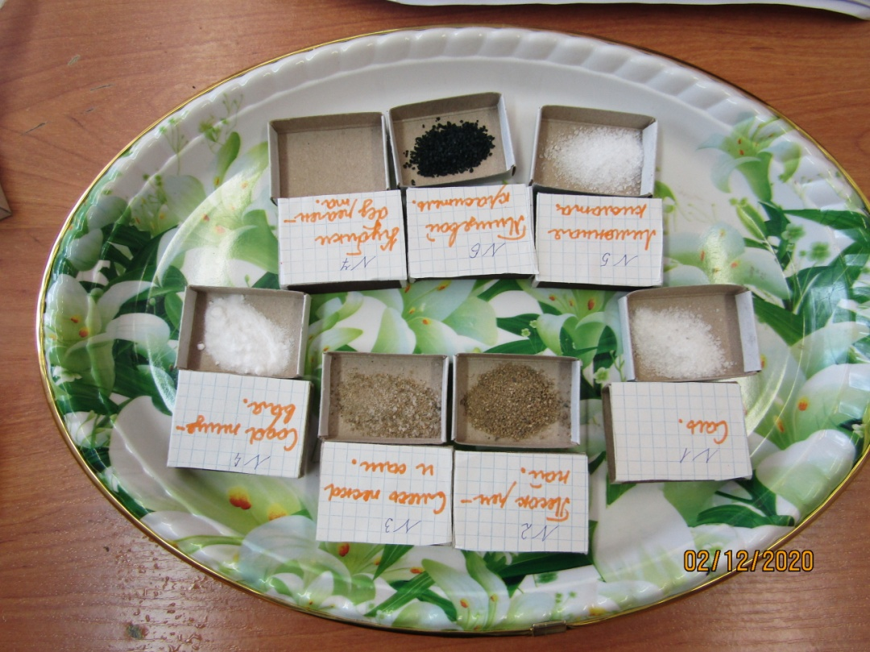
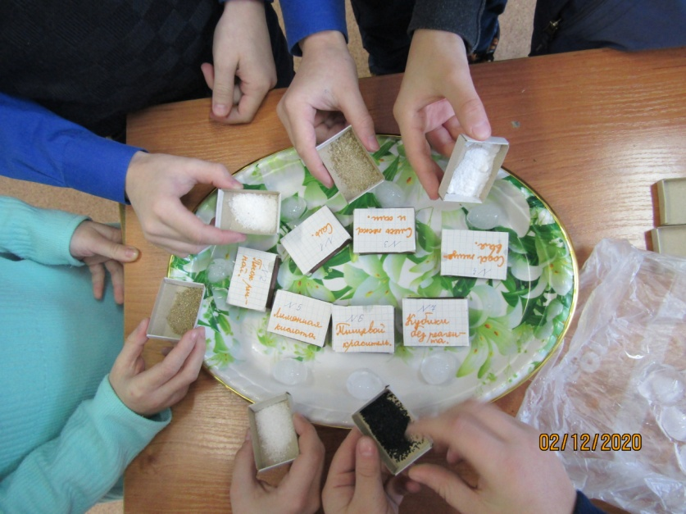
Опыт №1. Начало

Slide 3
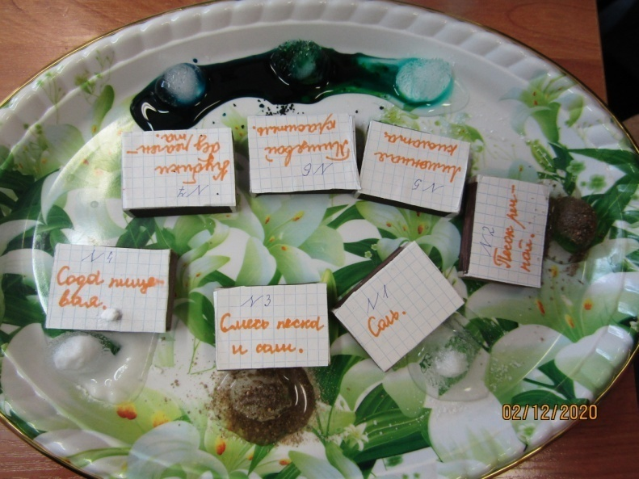
Опыт №1. Промежуточный этап.

Slide 4
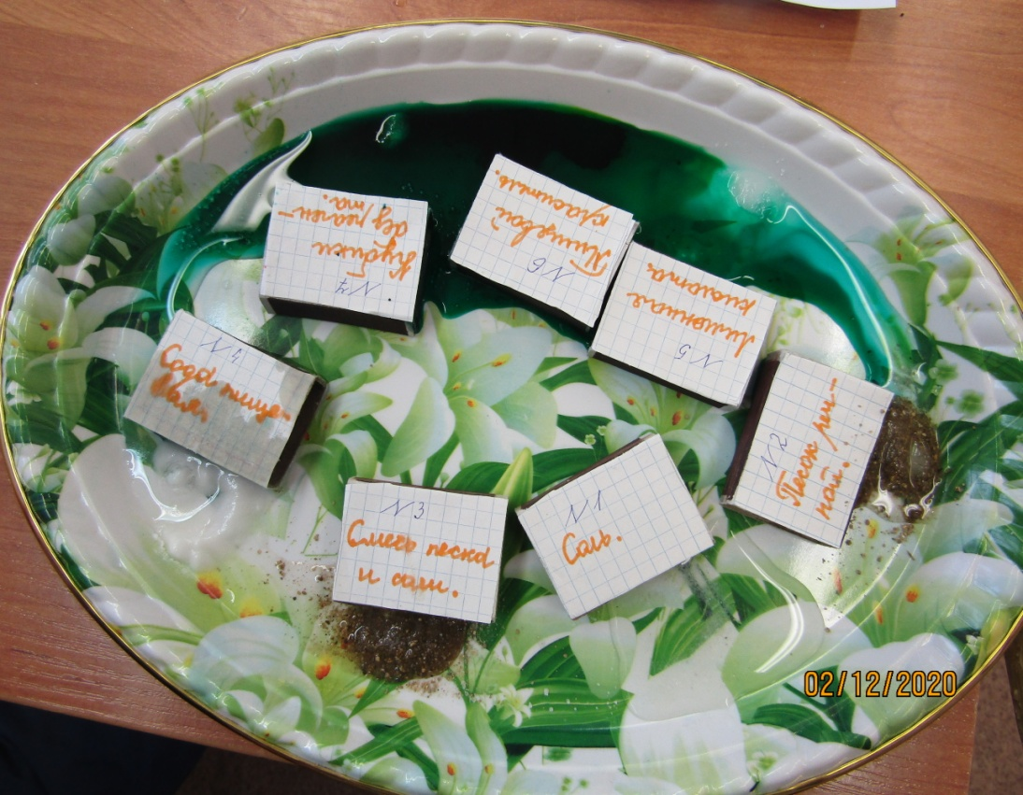
Опыт №1. Окончание опыта.

Slide 5
Использование сведений о таянии льда людьми
Смесь соли и льда можно использовать в домашних условиях. Например, охладить напитки в течение нескольких минут или приготовить мороженое из сока.
Применяют это явление для борьбы с гололедом на дорогах в больших городах.
Во-первых, посыпав дорогу солью, получаем пограничный слой, в котором смесь льда и соли начинает плавиться, потому что температура замерзания этого слоя ниже, соленая вода не замерзает даже при -15⁰С. Проезжая часть быстро очищается ото льда и снега, повышается безопасность движения. Высыпать несколько мешков соли намного быстрее, чем собирать тонны снега.
Вторая причина, зачем дороги посыпают солью в морозную погоду – экономическая целесообразность. Удалять снег с проезжей части механическим способом дорого. Приходится задействовать экскаваторы, бульдозеры, самосвалы и другую технику. Чтобы посыпать дорогу реагентом, достаточно одной машины. Надо просто обработать поверхность проезжей части, растаявший снег и лед стекает в кюветы и стоки. Экономится топливо и трудовые ресурсы.
При катании на коньках лёд под весом конькобежца подтаивает, образуя под лезвиями коньков водяную плёнку, по которой легко скользить.

Slide 6
Таблица оформления результатов опыта 1
Реагент | Поваренная соль | Речной песок | Смесь речного песка и соли | Пищевая сода | Лимонная кислота | Пищевой краситель | Контроль-ный кубик
Время плавления льда | 33мин | 1ч01мин | 45мин | 57мин | 54мин | 49мин | 59мин
Вывод | Под действием соли лёд плавится быстрее.
Все кубики льда должны иметь одинаковый размер, иначе мы не сможем правильно выяснить под действием какого реагента лёд плавится быстрее

Slide 7
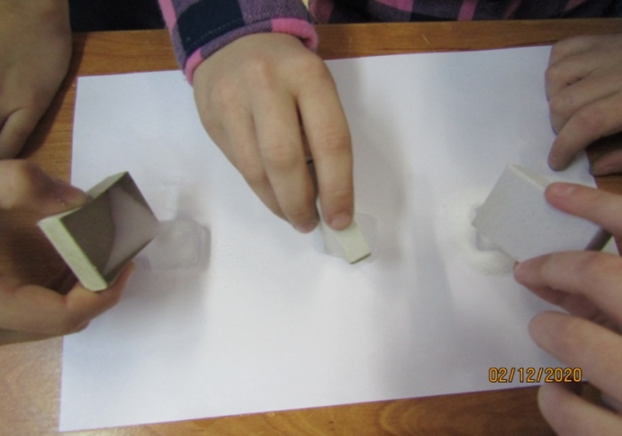
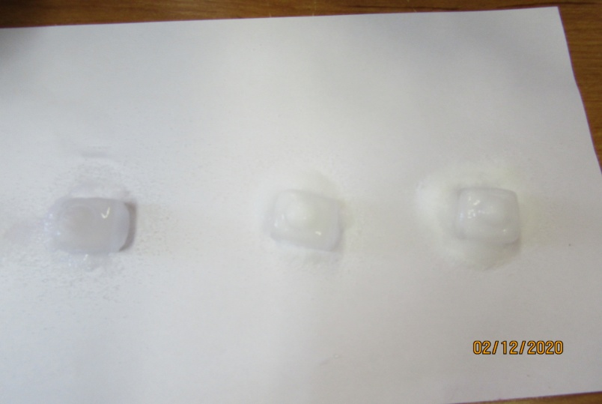
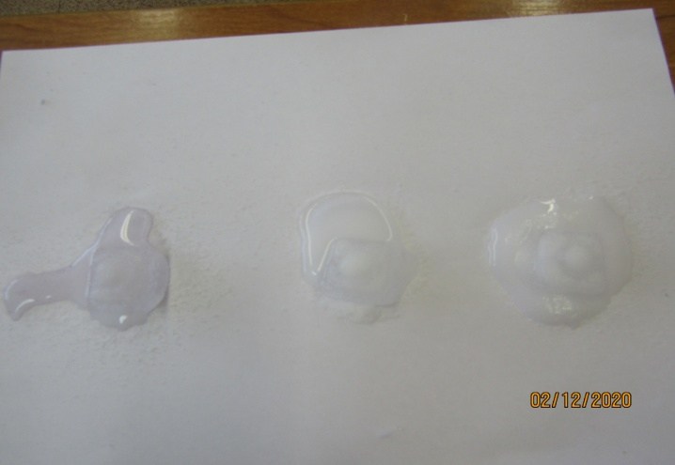
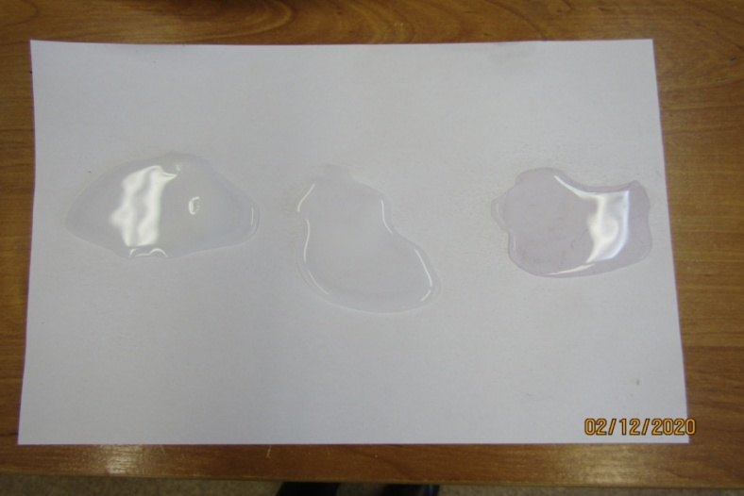
Зависимость скорости плавления льда от количества реагента. Опыт №2
Начало опыта.
Промежуточный результат
Окончание опыта

Slide 8
Таблица оформления результатов опыта 2.
Количество реагента | 1 ложка | 2 ложки | 3 ложки
Время плавления льда | 33 мин | 42 мин | 51 мин
Вывод | Гипотеза не подтвердилась. При повышении концентрации соли температура замерзания смеси понижается

Slide 9
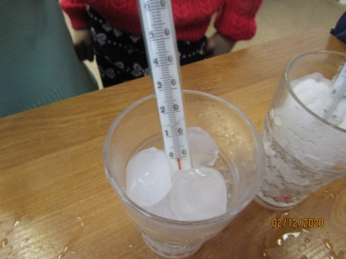
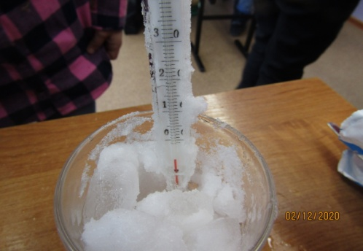
Таблица оформления результатов опыта 3.
 | Фото | Показания термометра
Стакан с чистым снегом (льдом) |  | 0 градусов
Стакан со снегом (льдом) и солью |  | Ниже 0 градусов
Вывод | Гипотеза не подтвердилась. Если снег в смеси с солью плавится, то его температура понижается: особенность соляных растворов состоит в том, что их точка замерзания ниже 0°C.Чтобы снег на дорогах таял при температуре ниже 0°C, его посыпают этими солями. Чтобы расплавить кристаллы льда нужно огромное количество энергии, которая берется из самой смеси. В итоге, температура смеси резко падает.

